Slide 1

Использование технологии
деятельностного обучения
в начальной школе
Шамаева Ольга Радионовна
учитель начальных классов
МБОУ «Средняя школа №3»

Slide 2


«Сведений науки, не следует сообщать учащемуся, но его надо привести к тому, чтобы он сам их находил, самодеятельно ими овладевал. Такой метод обучения наилучший, самый трудный, самый редкий. Трудностью объясняется редкость его применения. Изложение, считывание, диктовка против него детская забава. Зато такие приемы никуда и не годятся...»
А. Дистервег

Slide 3

Цель разработки и внедрения стандартов второго поколения – повышение качества образования, достижение новых образовательных результатов.

Slide 4
Цели образования
Содержание учебных программ
Результат начального образования
Деятель-ностный подход
Организация обучения
Оценка образователь-ных достижений

Slide 5

Скажи мне, и я забуду,
покажи мне, и я запомню,
дай мне действовать самому,
и я научусь.

Slide 6
Основные положения технологии
деятельностного метода обучения.
Процесс обучения есть
всегда обучение
деятельности.
Сам процесс учения
должен быть
творческим
Обучение деятельности
предполагает
совместную
учебно-познавательную
деятельность группы
учащихся под
руководством учителя.

Slide 7
Характерной чертой технологии деятельностного метода обучения является способность ученика проектировать предстоящую деятельность, быть ее субъектом

Slide 8

Сравнительная характеристика объяснительно-иллюстративного и деятельностного метода обучения в организации учебного процесса.

Slide 9
Основные виды УУД
вопросы общения
общеучебные унив.д.
целеполагание
знаково-символические д.
Коммуникативные УУД
планирование
логические унив.д.
прогнозирование
постановка и решение проблемы
Познавательные УУД
контроль
коррекция
Регулятивные УУД
оценка
саморегуляция
самоопределение
Личностные УУД
смыслообразование
нравственно-этическая ориентация

Slide 10

Технология деятельностного метода –
механизм реализации системно – деятельностного подхода.
Базовый уровень технологии деятельностного метода-
урок открытия нового знания (ОНЗ)
До цели четыре шага:
планируйте целенаправленно, готовьтесь молитвенно,
действуйте положительно и добивайтесь неустанно.
Уильям А. Уорд

Slide 11
Структура урока ОНЗ и распределение времени на уроке ОНЗ
(Продолжительность этапов урока «открытия» нового знания в минутах)

Slide 12
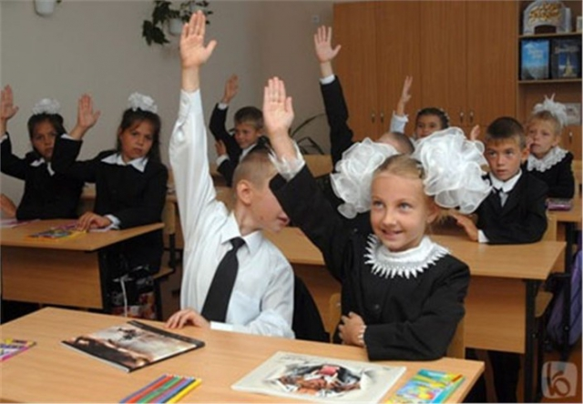
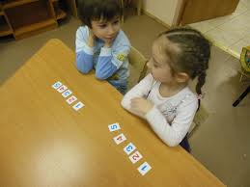


Ступени деятельностного обучения в начальной школе

Slide 13
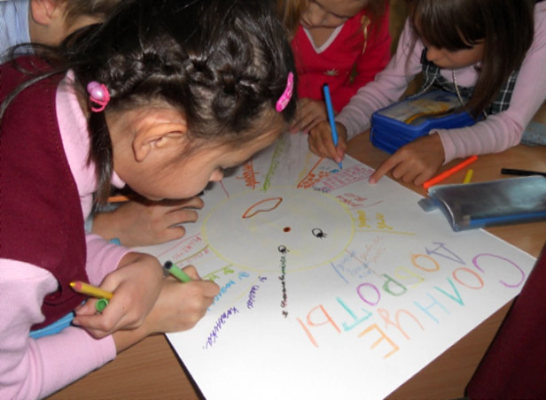
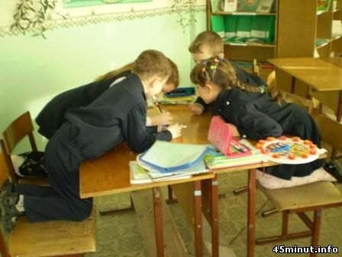

Групповая работа- одна из форм
деятельностного метода обучения.

Slide 14

ТЕХНОЛОГИЯ ДЕЯТЕЛЬНОСТНОГО МЕТОДА
1) Мотивация (самоопределение) к учебной деятельности
2) Актуализация и фиксирование индивидуального затруднения в пробном действии
3) Постановка проблемы
4) Построение проекта выхода из затруднения («открытие» детьми нового знания)
5) Реализация построенного проекта
6) Первичное закрепление с проговариванием во внешней речи
7) Самостоятельная работа с самопроверкой по эталону
8)Включение в систему знаний и повторение
9)Рефлексия учебной деятельности
1
5 6
7
8
2
И
К
П
4
3

Slide 15


Спасибо
за внимание

